Slide 1

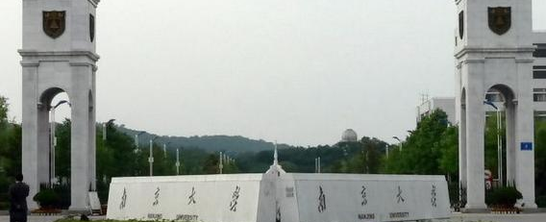
面向机器翻译公平性测试
可靠性的研究
答辩者：于静涵 陈思贤
指导老师：李言辉
2026/05/20

Slide 2

1.研究背景动机
2.阶段性成果
3.后续计划与预期成果
CONTENTS

Slide 3


01
研究背景动机

Slide 4
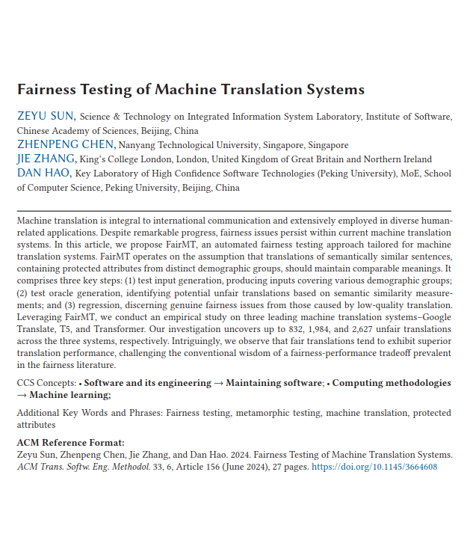

机器翻译公平性是可信 AI 中的现实问题
机器翻译公平性不仅是语言处理问题，也是可信 AI 评估问题
研究背景动机
模型从训练语料中习得社会中固有的歧视与偏见
从而在仅性别、姓名、职业等特征改变时也会产生差异较大的结果
这种偏见不仅会影响准确度，也会进一步固化歧视与偏见
基线论文
学术热点话题
ACM TOSEM
阶段性成果
后续计划与预期成果
Notes:
导师对于此页的指导是一般上面的字会大一点

Slide 5
从“检测模型偏见”到“改进测试方法”
我们的项目追问：
当前公平性测试方法是否可靠？
研究背景动机
现有的方法：
替换敏感/无关属性
比较翻译输出差异
判断是否存在偏见
阶段性成果
关键前提：text的替换只会改变敏感属性，不会导致其他语义的变化
指标“语义偏差超阈比例”能否忠实反映偏见？真阳性比例有多少？
后续计划与预期成果
对照组质量存疑，
不能排除干扰因素的影响
统计指标会扩大偏见范围，导致假阳性比例较大

Slide 6
02
阶段性成果
从验证旧方法到提出新方案

Slide 7
我们的成果
现有方法问题
针对性改进工作
研究背景概览
对照组不能排除干扰因素
衡量指标导致假阳性比例较高
新的对照组的生成检验
新的歧视评估流程和指标
阶段性成果
后续计划与预期成果

Slide 8
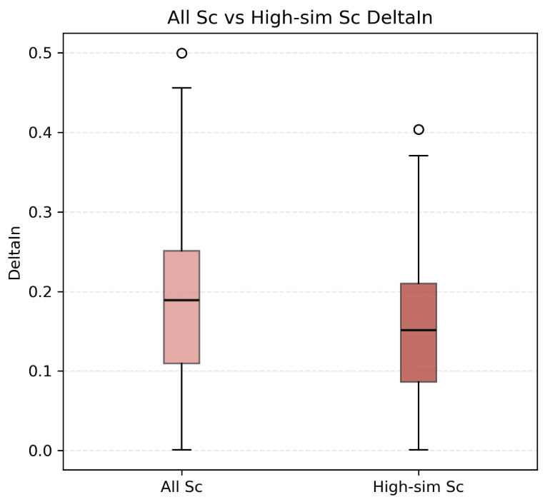
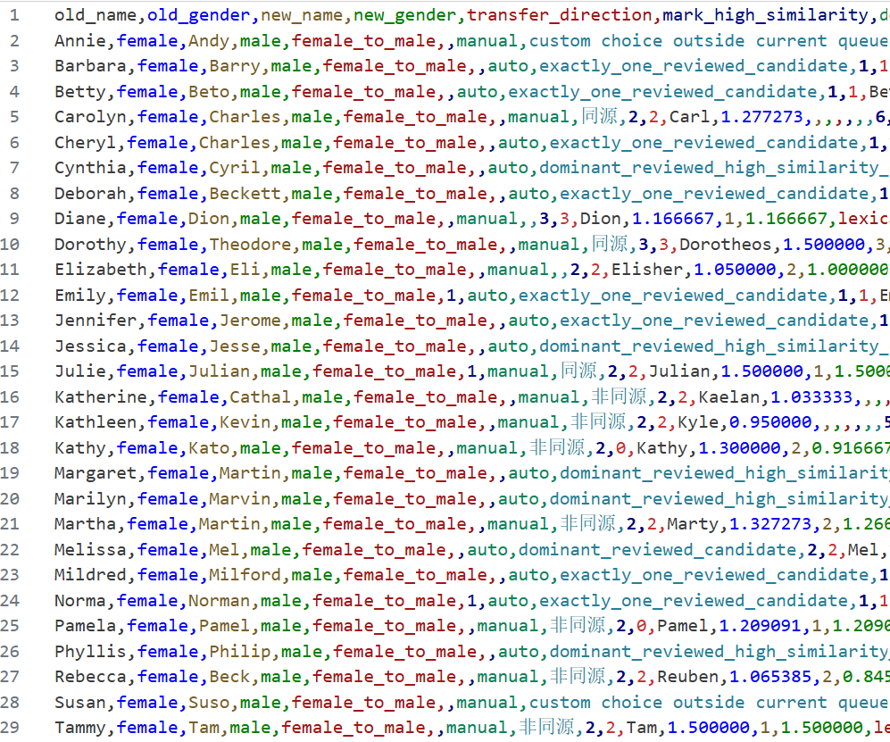
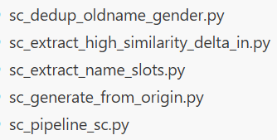
优化方法：新的对照组的生成与检验
针对原有对照组质量问题，我们设计了新的测试集：
原实验
新设计
部分检验证明
研究背景概览
Nu | 改变性别无关词汇 | 实测语义改变量过小
S | 替换随机性别反转名字 | 改变敏感变量同时引入干扰因素
Nc | 对性别有关位置做同性变化 | 更合理的比较参照
Sc | 语义相似的性别反转名字替换 | 更干净的敏感属性变化本身
阶段性成果
新的对照组的生成检验
从单次生成→可复用生成方法：
后续计划与预期成果
针对发现的问题:
提出并验证了更合适的实验设计
固化生成方法
生成
代码
变异
数据集
人工细筛300+,跨多个文化背景

Slide 9
改进指标：新的歧视评估流程和指标
·歧视评估依据
相似句翻译前语义差异
研究背景概览
相似句翻译结果语义差异
比较
相似句翻译结果语义差异
·歧视评估指标
回归分析 | 用于衡量输入变化对输出变化的影响
净化阈值 | 剔除在对照和敏感组中均超阈的样本
归因分析 | 根据改动vs偏见对差异的贡献折算比例
阶段性成果
新的歧视评估流程和指标
翻译结果差异超过阈值的比例
·歧视评估流程
输入层 | 原始数据集
生成层 | 生成变异组
筛选层 | 计算可比性 缩小测试集
输出层 | 翻译样本 计算原始数据
评估层 | 进入风险结果标准+输入控制解释标准
结果输出 | (可比性+风险+解释）结果+样本级定位
替换text敏感属性
后续计划与预期成果
比较翻译输出差异
判断是否存在偏见

Slide 10
03
后续计划与预期成果

Slide 11
后续计划与预期成果
检验结论普适性 | 进一步补充现有指标在更多数据集和翻译模型的稳定性证据
评价体系交叉验证 | 设计比较公式，借助交叉比较增强各指标可信度
形成改进后的测试流程 | 以“新对照组 + 初始变化量校准 + 多维统计分析”为核心，完善方法闭环
推进工程化工具 | 尝试将统计分析流程转化为自动化报告或辅助评估工具
选题背景
研究内容
阶段性成果
预期成果：
一篇关于测试原理优化的论文
一套更谨慎的机器翻译公平性测试流程
一个便于使用的工程化评估流程工具
后续计划与预期成果

Slide 12
THANK YOU
答辩者：于静涵 陈思贤
指导老师：李言辉
2026/05/20

